Slide 2
Μάθημα: (VET-B1)
Ενότητα: (Ψηφιακές τεχνολογίες και τεχνητή νοημοσύνη)
Διδακτική ενότητα: (Επιστήμη δεδομένων και τεχνολογίες ακριβείας)
Συγγραφείς: (ΕΚΕΤΑ)

Slide 3
Εισαγωγή στην επιστήμη των δεδομένων, στους αισθητήρες και άλλες συσκευές παρακολούθησης στη γεωργία
Θεμέλια της Επιστήμης Δεδομένων
Η επιστήμη των δεδομένων είναι ένας διεπιστημονικός τομέας που εξάγει πολύτιμες γνώσεις και πληροφορίες από δομημένα και μη δομημένα δεδομένα. Στο πλαίσιο της γεωργίας, η επιστήμη των δεδομένων διαδραματίζει καθοριστικό ρόλο στη μετατροπή των παραδοσιακών γεωργικών πρακτικών σε προσεγγίσεις ακριβείας και με βάση τα δεδομένα. Η γεωργία, που κάποτε βασιζόταν στην εμπειρία και τη διαίσθηση, αγκαλιάζει τώρα τη δύναμη των δεδομένων για τη βελτιστοποίηση των λειτουργιών, την αύξηση της παραγωγικότητας και την αντιμετώπιση των προκλήσεων βιωσιμότητας.
Τι είναι η ψηφιακή γεωργία;
Γνωστή και ως AgTech ή έξυπνη γεωργία, είναι ένας ταχέως εξελισσόμενος τομέας που χρησιμοποιεί την τεχνολογία για τη βελτίωση των γεωργικών πρακτικών, με στόχο την αύξηση της αποδοτικότητας, της παραγωγικότητας και της βιωσιμότητας των συστημάτων παραγωγής τροφίμων. Η ψηφιακή γεωργία περιλαμβάνει την ενσωμάτωση της ψηφιακής τεχνολογίας και των μεθοδολογιών που βασίζονται στα δεδομένα στις γεωργικές πρακτικές.

Slide 4
Εισαγωγή στην επιστήμη των δεδομένων, στους αισθητήρες και άλλες συσκευές παρακολούθησης στη γεωργία
Τεχνητή νοημοσύνη για την ψηφιακή γεωργία
Καθώς τα συστήματα τεχνητής νοημοσύνης μαθαίνουν, είναι σε θέση να προσεγγίσουν ή μερικές φορές να ξεπεράσουν τις ανθρώπινες επιδόσεις σε συγκεκριμένους τομείς. Από την απομαγνητοφώνηση χειρόγραφων κειμένων, την αναγνώριση αντικειμένων και μοτίβων σε εικόνες, έως την παροχή σύνθετης προγνωστικής ανάλυσης, η ΤΝ μπορεί να αναλάβει μερίδιο από πολλές "έξυπνες" εργασίες (που συχνά είναι εντατικές σε πόρους) και να τις ολοκληρώσει σε ένα κλάσμα του χρόνου και της προσπάθειας που απαιτείται από έναν άνθρωπο, ειδικά αν συνδυαστεί με άλλες τεχνολογίες.
Ένα σύστημα τεχνητής νοημοσύνης μπορεί να εντοπίζει γρήγορα τις περιοχές που χρειάζονται νερό ή λιπάσματα, αναλύοντας πραγματικές εικόνες καλλιεργήσιμων εκτάσεων που λαμβάνονται από μη επανδρωμένα αεροσκάφη, επιτρέποντας τη στοχευμένη χρήση αυτών των πόρων. Όλο και περισσότερο σήμερα η Τεχνητή Νοημοσύνη θεωρείται μια από τις πιο ισχυρές λύσεις για τις πολλές προκλήσεις που αντιμετωπίζει ο γεωργικός τομέας σε χώρες χαμηλού και υψηλού εισοδήματος.

Slide 5
Εισαγωγή στην επιστήμη των δεδομένων, στους αισθητήρες και άλλες συσκευές παρακολούθησης στη γεωργία
Τομείς εφαρμογής
Παρακολούθηση των καλλιεργειών, του εδάφους και του ζωικού κεφαλαίου. Τα συστήματα τεχνητής νοημοσύνης μπορούν να υποστηρίξουν τους αγρότες στην παρακολούθηση της κατάστασης των καλλιεργειών, του εδάφους και του ζωικού κεφαλαίου τους και να παρέχουν έγκαιρες συστάσεις για συγκεκριμένες ενέργειες και αποφάσεις.
Ανίχνευση παρασίτων και ασθενειών. Τα συστήματα τεχνητής νοημοσύνης μπορούν να εξετάζουν ψηφιακές εικόνες που λαμβάνονται από μη επανδρωμένα αεροσκάφη, γεωργικά ρομπότ ή αγρότες που χρησιμοποιούν μια απλή κάμερα έξυπνου τηλεφώνου για να εντοπίζουν παράσιτα και να δίνουν συγκεκριμένες συμβουλές στους γεωργικούς εργάτες για το πώς να αποτρέψουν την εξάπλωσή τους, να θεραπεύσουν τα προσβεβλημένα φυτά ή να μετριάσουν τις ζημιές που προκαλούνται.
Πρόγνωση καιρού και θερμοκρασίας. Οι αλγόριθμοι τεχνητής νοημοσύνης είναι σε θέση να βοηθήσουν στην τοπική πρόγνωση του καιρού και της θερμοκρασίας χρησιμοποιώντας ιστορικά δεδομένα και μετρήσεις που πραγματοποιούνται από τοπικούς μετεωρολογικούς σταθμούς και αισθητήρες πεδίου.

Slide 6
Εισαγωγή στην επιστήμη των δεδομένων, στους αισθητήρες και άλλες συσκευές παρακολούθησης στη γεωργία
Προβλεπτική ανάλυση. Η τεχνητή νοημοσύνη μπορεί να δημιουργήσει ακριβείς προβλέψεις σχετικά με τις αποδόσεις και, ενδεχομένως, την ποιότητα του προϊόντος. Αυτό μπορεί να βοηθήσει τους αγρότες να προβλέψουν τα έσοδά τους, καθώς και να λάβουν αποφάσεις σχετικά με το πόσο θα πουλήσουν και πόσο θα φυλάξουν για προσωπική κατανάλωση. Τα συστήματα ΤΝ μπορούν επίσης να χρησιμοποιηθούν για την ανάλυση καταναλωτικών προτύπων, ώστε να βοηθήσουν στην πρόβλεψη της ζήτησης για ένα συγκεκριμένο γεωργικό προϊόν. Αυτές οι προβλέψεις μπορούν να κοινοποιηθούν στους παραγωγούς για να αποφευχθεί τυχόν έλλειψη ή υπερπροσφορά.
Αυτόνομα αγροτικά ρομπότ και αγροτικός εξοπλισμός. Τα συστήματα τεχνητής νοημοσύνης μπορούν να αναπτυχθούν σε ρομποτικές πλατφόρμες για να κατευθύνουν και να ελέγχουν το έργο τους εκτελώντας βοηθητικές εργασίες, όπως η στοχευμένη άρδευση, η εφαρμογή λιπασμάτων και φυτοφαρμάκων, η συλλογή καρπών και η μεταφορά εξοπλισμού σε ένα αγρόκτημα μεταξύ άλλων.

Slide 7
Εισαγωγή στην επιστήμη των δεδομένων, στους αισθητήρες και άλλες συσκευές παρακολούθησης στη γεωργία
Οι τεχνολογίες τεχνητής νοημοσύνης βασίζονται σε αυτοματοποιημένα συστήματα, στη χρήση ρομπότ και μη επανδρωμένων αεροσκαφών και στην αυξημένη εφαρμογή της παραγωγής δεδομένων μέσω αισθητήρων και αεροφωτογραφιών για καλλιέργειες και χρήση γης μέσω της τεχνολογίας βαθιάς μάθησης.
Τα επόμενα χρόνια, η εφαρμογή της μηχανικής μάθησης σε διάφορες γεωργικές πρακτικές αναμένεται να αυξηθεί σημαντικά, υπό την προϋπόθεση ότι θα επιλυθούν διάφορες προκλήσεις για την ευρεία ανάπτυξή της, ιδίως μεταξύ των αγροτών των αναπτυσσόμενων χωρών. Αυτές περιλαμβάνουν το απαγορευτικό κόστος των τεχνολογιών, την έλλειψη τυποποίησης, την έλλειψη ευαισθητοποίησης των αγροτών σε θέματα ΤΝ και την περιορισμένη διαθεσιμότητα ιστορικών δεδομένων. Ενώ ο γεωργικός τομέας είναι πιθανό να δει περαιτέρω υιοθέτηση της τεχνητής νοημοσύνης, είναι σημαντικό οι αγρότες να είναι εφοδιασμένοι με σύγχρονη κατάρτιση, ώστε να διασφαλιστεί η χρήση των τεχνολογιών και η συνεχής βελτίωσή τους.
Η έξυπνη γεωργία είναι μια σύγχρονη έννοια διαχείρισης της γεωργίας με την τεχνολογία IoT για την αύξηση της παραγωγικότητας στη γεωργία. Με τη χρήση της έξυπνης γεωργίας, οι αγρότες μπορούν να χρησιμοποιούν αποτελεσματικά τα λιπάσματα και άλλους πόρους για να αυξήσουν την ποιότητα και την ποσότητα των καλλιεργειών τους.

Slide 8
Εισαγωγή στην επιστήμη των δεδομένων, στους αισθητήρες και άλλες συσκευές παρακολούθησης στη γεωργία
Τι είναι η τηλεπισκόπηση;
Η τεχνική απόκτησης πληροφοριών για αντικείμενα στην επιφάνεια της Γης μέσω της ανάλυσης δεδομένων που συλλέγονται από ειδικά όργανα που δεν έχουν φυσική επαφή με τα αντικείμενα. Έτσι, η τηλεπισκόπηση μπορεί επίσης να οριστεί ως η αναγνώριση ενός αντικειμένου από απόσταση (Avery & Berlin, 1992). Αναφέρεται στη χρήση δορυφορικών ή εναέριων εικόνων, μη επανδρωμένων αεροσκαφών και αισθητήρων για τη συλλογή δεδομένων σχετικά με διάφορες πτυχές της υγείας των καλλιεργειών, της κατάστασης του εδάφους και των περιβαλλοντικών παραγόντων.
Πώς λειτουργεί;
Η ηλεκτρομαγνητική ακτινοβολία (EMR) είναι η βασική ποσότητα ενέργειας που έχει την ικανότητα να παράγει έργο και μετριέται σε τζάουλ. Η ηλεκτρομαγνητική ενέργεια είναι γνωστό ότι εκφράζεται ως μηχανική, χημική, ηλεκτρική και θερμική ενέργεια. Η ενέργεια μεταδίδεται με επαφή, μεταφορά και ακτινοβολία. Από αυτούς τους τρεις παράγοντες, μόνο η ακτινοβολία είναι σε θέση να μεταδώσει ενέργεια από ένα σώμα σε ένα άλλο χωρίς την παρέμβαση ενός ενδιάμεσου φορέα και διανύοντας εκατομμύρια χιλιόμετρα σε ένα κενό μέσο.

Slide 9
Εισαγωγή στην επιστήμη των δεδομένων, στους αισθητήρες και άλλες συσκευές παρακολούθησης στη γεωργία
Συσκευές παρακολούθησης
1️. Παρακολούθηση καλλιέργειας
Τι είναι αυτό: Συνεχής παρατήρηση της υγείας και των σταδίων ανάπτυξης των καλλιεργειών με τη χρήση δεδομένων και εικόνων τηλεπισκόπησης.
Οφέλη για τους αγρότες: Αποτελεσματική διαχείριση των καλλιεργειών και αυξημένη απόδοση.
Οφέλη για το περιβάλλον: Οι στοχευμένες παρεμβάσεις μειώνουν τη σπατάλη πόρων και ελαχιστοποιούν τις αρνητικές περιβαλλοντικές επιπτώσεις.
Λύσεις αγοράς: CropX, Taranis, Farmers Edge, SatSure, Orbital Insight.

Slide 10
Εισαγωγή στην επιστήμη των δεδομένων, στους αισθητήρες και άλλες συσκευές παρακολούθησης στη γεωργία
2. Παρακολούθηση της υγρασίας του εδάφους
Τι είναι αυτό: Μέτρηση της περιεκτικότητας του εδάφους σε νερό με τη χρήση τεχνικών και αισθητήρων τηλεπισκόπησης.
Οφέλη για τους αγρότες: Βελτίωση του προγραμματισμού της άρδευσης, μείωση της σπατάλης νερού και βελτίωση της υγείας των καλλιεργειών.
Οφέλη για το περιβάλλον: Διατήρηση των υδάτινων πόρων και μείωση της ρύπανσης από την απορροή.
Λύσεις αγοράς: Irrometer, METER Group, Arable Labs.

Slide 11
Εισαγωγή στην επιστήμη των δεδομένων, στους αισθητήρες και άλλες συσκευές παρακολούθησης στη γεωργία
3. Διαχείριση θρεπτικών συστατικών
Τι είναι αυτό: Αξιολόγηση των επιπέδων θρεπτικών στοιχείων του εδάφους με τη χρήση δεδομένων τηλεπισκόπησης για την ακριβή εφαρμογή λιπασμάτων.
Οφέλη για τους αγρότες: Βελτιωμένη απόδοση των καλλιεργειών, μειωμένο κόστος λιπασμάτων και βελτιστοποιημένη χρήση των πόρων.
Οφέλη για το περιβάλλον: Ελαχιστοποίηση της απορροής θρεπτικών ουσιών και μείωση της ρύπανσης του περιβάλλοντος.
Λύσεις αγοράς: Yara, AgroCares, Cropnuts, TerrAvion, Agrology

Slide 12
Εισαγωγή στην επιστήμη των δεδομένων, στους αισθητήρες και άλλες συσκευές παρακολούθησης στη γεωργία
4️. Ανίχνευση ζιζανίων
Τι είναι αυτό: Ταυτοποίηση και χαρτογράφηση ζιζανίων σε γεωργικούς αγρούς με τη χρήση εικόνων τηλεπισκόπησης.
Οφέλη για τους αγρότες: Μειωμένο κόστος ζιζανιοκτόνων και αυξημένη απόδοση των καλλιεργειών.
Οφέλη για το περιβάλλον: Μειωμένη χρήση ζιζανιοκτόνων και ελαχιστοποίηση των επιπτώσεων στα είδη μη-στόχου.
Λύσεις αγοράς: Blue River Technology, ecoRobotix, Green Atlas, Bilberry, AgEagle.

Slide 13
Εισαγωγή στην επιστήμη των δεδομένων, στους αισθητήρες και άλλες συσκευές παρακολούθησης στη γεωργία
Λύσεις γεωργίας ακριβείας
Για τον μετριασμό των επιπτώσεων αυτού του προβλήματος μπορούν να υιοθετηθούν διάφορες ψηφιακές λύσεις και λύσεις γεωργίας ακριβείας:
Αισθητήρες εδάφους: οι συσκευές αυτές τοποθετούνται στον αγρό για να παρέχουν δεδομένα σε πραγματικό χρόνο σχετικά με την υγρασία του εδάφους, τη θερμοκρασία και την περιεκτικότητα σε θρεπτικά συστατικά. Οι πληροφορίες αυτές μπορούν να καθοδηγήσουν τους αγρότες να εφαρμόζουν νερό, λιπάσματα και άλλες εισροές μόνο όταν και όπου χρειάζονται, μειώνοντας την υπερβολική χρήση και την υποβάθμιση του εδάφους.
Εφαρμογή λιπασμάτων ακριβείας: Ο εξοπλισμός που καθοδηγείται από GPS μπορεί να εφαρμόσει λιπάσματα με μεγάλη ακρίβεια, μειώνοντας την υπερβολική εφαρμογή και εξασφαλίζοντας ότι τα θρεπτικά συστατικά θα παραδίδονται εκεί που χρειάζονται περισσότερο. Αυτό μπορεί να βελτιώσει την υγεία του εδάφους και να μειώσει την απορροή θρεπτικών ουσιών στις κοντινές υδάτινες οδούς.

Slide 14
Εισαγωγή στην επιστήμη των δεδομένων, στους αισθητήρες και άλλες συσκευές παρακολούθησης στη γεωργία
Εργαλεία υποστήριξης αποφάσεων για την αμειψισπορά και την αμειψισπορά: αυτά τα ψηφιακά εργαλεία βοηθούν τους αγρότες να σχεδιάζουν και να διαχειρίζονται την αμειψισπορά, η οποία μπορεί να βελτιώσει την υγεία του εδάφους και να μειώσει την ανάγκη για συνθετικά λιπάσματα. Χρησιμοποιούν δεδομένα σχετικά με τις τοπικές συνθήκες, τα χαρακτηριστικά των καλλιεργειών και άλλους παράγοντες για την παροχή συστάσεων.
Τεχνολογίες τηλεπισκόπησης: οι δορυφορικές ή μη επανδρωμένες εικόνες μπορούν να παρέχουν μια μεγαλύτερης κλίμακας εικόνα της εκμετάλλευσης και να αποκαλύψουν μοτίβα και προβλήματα, όπως η διάβρωση του εδάφους ή η ανεπάρκεια θρεπτικών συστατικών, τα οποία μπορεί να μην είναι ορατά στο επίπεδο του εδάφους.

Slide 15
Χρήσεις των τεχνολογιών ακριβείας στη γεωργία
Χαρτογράφηση της παραγωγής στους αμπελώνες
Μια από τις πρώτες εφαρμογές στη φυτοκομία ήταν η χαρτογράφηση της παραγωγής σε αμπελώνες για την οινοποίηση, όπου η συγκομιδή γινόταν από μηχανές. Χρησιμοποιήθηκαν δύο βασικές αρχές:
1. Τοποθέτηση κυψελίδων δύναμης κάτω από τις ταινίες μεταφοράς σταφυλιών και ζύγιση τους κατά την κίνηση της μηχανής (Εικόνα 1). Σε μηχανήματα με κάδους συλλογής ραγών που προκαλούνται από κραδασμούς, οι κυψέλες δύναμης τοποθετούνται κάτω από τον ιμάντα που κινεί τους κάδους και ζυγίζουν την παραγωγή.
2. Μέτρηση του όγκου των σταφυλιών καθώς κινούνται στον ιμάντα μεταφοράς (Εικόνα 2). Η μέτρηση γίνεται με υπερήχους οι οποίοι εκτιμούν τον όγκο των σταφυλιών και στη συνέχεια τον μετατρέπουν σε βάρος.

Slide 16
Χρήσεις των τεχνολογιών ακριβείας στη γεωργία
Εφαρμογές στο βαμβάκι
Η πρώτη εφαρμογή της χαρτογράφησης παραγωγής έγινε σε ένα χωράφι πενήντα στρεμμάτων στην Καρδίτσα το 2001. Έκτοτε και για τα επόμενα τέσσερα χρόνια πραγματοποιήθηκαν εντατικές μετρήσεις τόσο στο χωράφι αυτό όσο και σε γειτονικά χωράφια.
Από όλες τις μετρήσεις, αλλά και από άλλες σε άλλες περιοχές της Θεσσαλίας, προέκυψε ότι υπήρχε σημαντική μεταβλητότητα στην παραγωγή, ακόμη και σε μικρά χωράφια, η οποία αποτελούσε τη βάση για την αποτελεσματική εφαρμογή της Γεωργίας Ακριβείας.

Slide 17
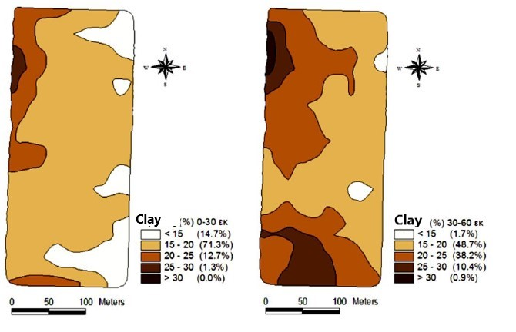
Χρήσεις των τεχνολογιών ακριβείας στη γεωργία
Η εφαρμογή στον αγρό της Καρδίτσας περιελάμβανε μετρήσεις της ηλεκτρικής αγωγιμότητας με τη χρήση αισθητήρα VERIS 3000, μετρήσεις σε διάφορους αγρούς και συσχέτιση του συντελεστή βαθμονόμησης με τις ποικιλίες, καθώς και μετρήσεις της μεταβλητότητας των ποιοτικών χαρακτηριστικών της παραγωγής.
Περιεκτικότητα του εδάφους σε άργιλο

Slide 18
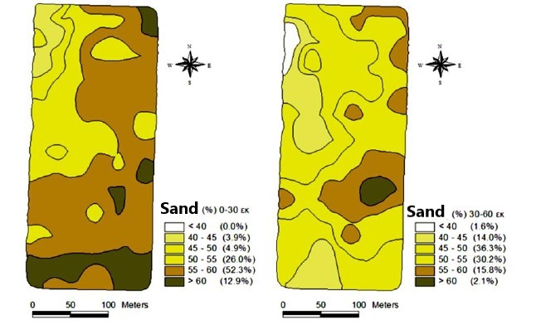
Χρήσεις των τεχνολογιών ακριβείας στη γεωργία
Περιεκτικότητα του εδάφους σε άμμο

Slide 19
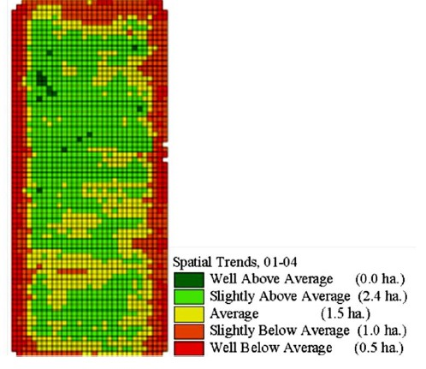
Χρήσεις των τεχνολογιών ακριβείας στη γεωργία
Χάρτης των τάσεων της παραγωγής από τα τέσσερα έτη χαρτογράφησης της παραγωγής βαμβακιού

Slide 20
Χρήσεις των τεχνολογιών ακριβείας στη γεωργία
Προηγμένες τεχνολογίες ανίχνευσης παρασίτων
Τεχνολογίες αιχμής για την ανίχνευση παρασίτων, όπως μη επανδρωμένα αεροσκάφη, αισθητήρες και τεχνητή νοημοσύνη. Κατανοήστε πώς αυτά τα εργαλεία επιτρέπουν τον έγκαιρο εντοπισμό παρασίτων, επιτρέποντας τη στοχευμένη και έγκαιρη εφαρμογή φυτοφαρμάκων.
Έξυπνες παγίδες: Οι έξυπνες παγίδες είναι εξοπλισμένες με αισθητήρες που μπορούν να ανιχνεύσουν συγκεκριμένες φερομόνες ή συμπεριφορές παρασίτων. Αυτές οι παγίδες παρέχουν δεδομένα σε πραγματικό χρόνο σχετικά με τη δραστηριότητα των παρασίτων, βοηθώντας τους αγρότες να παρακολουθούν τους πληθυσμούς των παρασίτων.
Αυτοματοποιημένα μη επανδρωμένα αεροσκάφη: Τα μη επανδρωμένα αεροσκάφη που είναι εξοπλισμένα με κάμερες και αισθητήρες υψηλής ανάλυσης μπορούν να καλύψουν αποτελεσματικά μεγάλα γεωργικά χωράφια. Αυτά τα μη επανδρωμένα αεροσκάφη καταγράφουν λεπτομερείς εικόνες και δεδομένα που αναλύονται με τη χρήση αλγορίθμων μηχανικής μάθησης.
Δορυφόροι τηλεπισκόπησης: Οι δορυφορικές εικόνες και οι τεχνολογίες τηλεπισκόπησης παρέχουν μια ευρείας κλίμακας εικόνα των γεωργικών τοπίων. Αυτοί οι δορυφόροι μπορούν να ανιχνεύσουν αλλαγές στο χρώμα, τα σχέδια και την υγεία των καλλιεργειών. Οι προηγμένες αναλύσεις, συμπεριλαμβανομένης της φασματικής ανάλυσης, βοηθούν στον εντοπισμό περιοχών που πλήττονται από παράσιτα.

Slide 21
Συμπέρασμα
Όλες οι παραπάνω τεχνολογίες που περιγράψαμε συμβάλλουν στην αύξηση της γεωργικής παραγωγικότητας. Η ακριβής διαχείριση των γεωργικών εκμεταλλεύσεων, η σωστή εφαρμογή των εισροών στο σωστό χρόνο και στις σωστές ποσότητες μπορούν να συμβάλουν σημαντικά στην αύξηση των αποδόσεων και στην επίτευξη του στόχου του 70%.
Στο εγγύς μέλλον, τα καλύτερα πρότυπα με καλύτερες προβλέψεις των καιρικών συνθηκών μπορεί να συμβάλουν σε υψηλότερες αποδόσεις. Οι τεχνολογίες πλοήγησης μπορούν να μειώσουν τη συμπίεση του εδάφους και να συμβάλουν στην αύξηση των αποδόσεων. Τα συστήματα ελέγχου της κυκλοφορίας των οχημάτων εδώ και πολλά χρόνια έχουν συμβάλει στον περιορισμό της συμπίεσης, αλλά και στη βελτίωση της ακρίβειας των διαδρομών με τη μείωση των κενών ή των επικαλύψεων στην εφαρμογή των εισροών.
Η γεωργία ακριβείας είναι επομένως ένα όπλο στα χέρια των γεωργών για την επίτευξη καλύτερων αποδόσεων και την ικανοποίηση των προσδοκιών της κοινωνίας. Ένα δεύτερο στοιχείο είναι η εξοικονόμηση μη ανανεώσιμων πόρων. Η γεωργία δεν είναι ιδιαίτερα μεγάλος καταναλωτής, αλλά μπορεί να συμβάλει στην εξοικονόμηση πόρων. Τεχνολογίες όπως η εφαρμογή λιπασμάτων και άλλων χημικών ουσιών με μεταβλητό ρυθμό συμβάλλουν σημαντικά στη μείωση της κατανάλωσης ενέργειας (αζωτούχος λίπανση) και των περιορισμένων αποθεμάτων φωσφόρου και καλίου.

Slide 22
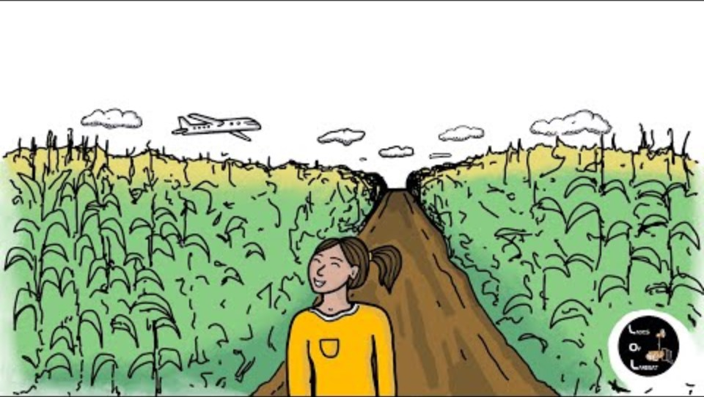
Μελέτες περιπτώσεων
USGS: Μελέτη περίπτωσης χρήστη παρατήρησης της Γης: Landsat για τη χαρτογράφηση των γεωργικών αποδόσεων και της χρήσης άρδευσης

Slide 23
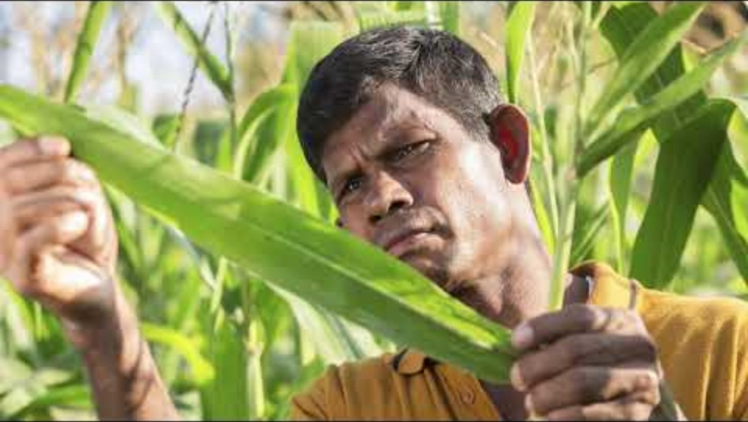
Σύγχρονες γεωργικές λύσεις
Οργανισμός Τροφίμων και Γεωργίας των Ηνωμένων Εθνών (FAO)

Slide 24
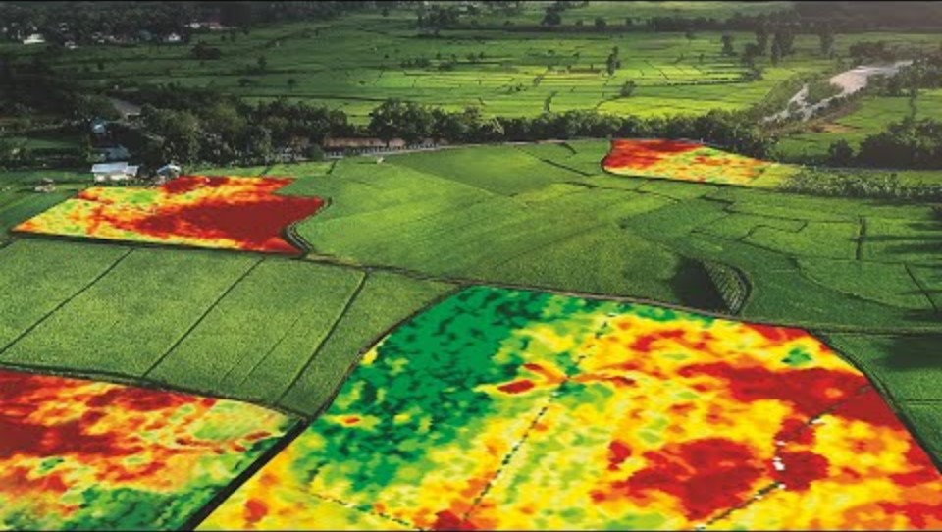
Μελέτες περιπτώσεων
Γεωχωρικός κόσμος: Εφαρμογή της τηλεπισκόπησης στη γεωργία ακριβείας. Οι τεχνολογικές εξελίξεις στη γεωργία ακριβείας έχουν καταστήσει δυνατή τη βελτίωση της παραγωγικότητας των γεωργών χωρίς κόπο.

Slide 25


